Slide 1
Estudo da dinâmica em um pórtico com auxílio do MATLAB
PEF5916 – Dinâmica e Estabilidade das Estruturas
Integrantes:
Juan Carlo Olmo Breda
Karina Bradaschia Rocha
Paula Meirelles Bolelli
Professor: Carlos Eduardo Nigro Mazzilli

Slide 2
Introdução
Importância das análises dinâmicas
TMD: Tuned Mass Damper
Edifício de quatro pavimentos
Rotina no MATLAB

Slide 3
Modelo e Metodologia de Análise
Conceito: Shear Building
Sistema com 1 grau de liberdade:

Slide 4
Modelo e Metodologia de Análise
Sistema com 4 graus de liberdade:

Slide 5
Modelo e Metodologia de Análise

Slide 6
Modelo e Metodologia de Análise
Frequências naturais ωi e modos de vibração Φi : problema de autovalores e autovetores

Slide 7
Modelo e Metodologia de Análise
Amortecimento de Rayleigh:

Slide 8
Modelo e Metodologia de Análise
Método da Superposição Modal
Matrizes diagonais
Desacoplamento de um sistema de quatro graus de liberdade para quatro sistemas de um grau de liberdade

Slide 9
Modelo e Metodologia de Análise
Modelo com TMD (Tuned Mass Damper)
Diminuir os deslocamentos no topo do pórtico
Novo sistema com 5 graus de liberdade
Repete-se o procedimento realizado anteriormente para o modelo sem TMD

Slide 10
Resultados e Discussões
Modelo escolhido
PARÂMETROS ADOTADOS
Massa do 1ª pavimento + máquina rotativa (kg) | 20600
Massa dos demais pavimentos (kg) | 20000
Massa do TMD (kg) | 100
Módulo de elasticidade do concreto dos pilares (GPa) | 21
Altura de cada pilar (m) | 3,0
Dimensões dos pilares (m) | 0,15 x 0,5
Rigidez por pavimento (N/m) | 2,917.10⁷

Slide 11
Resultados e Discussões
Frequências naturais:
ω1 = 13,25 rad/s
ω2 = 38,00 rad/s
ω3 = 58,14 rad/s
ω4 = 71,58 rad/s
Amortecimento de Rayleigh:
a1 = 0,0041 s

Slide 12
Resultados e Discussões
Modelo com TMD:

Slide 13
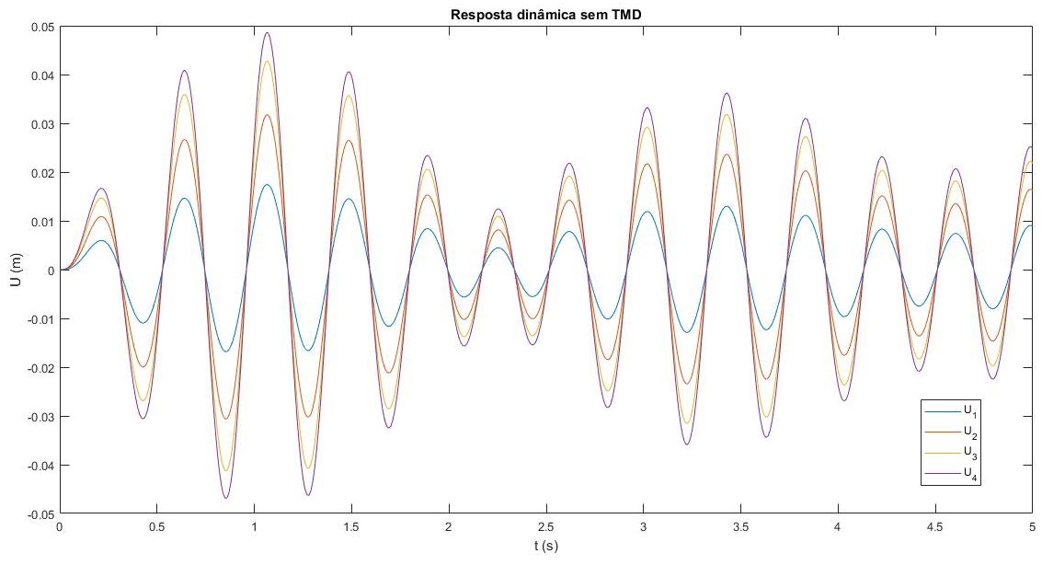
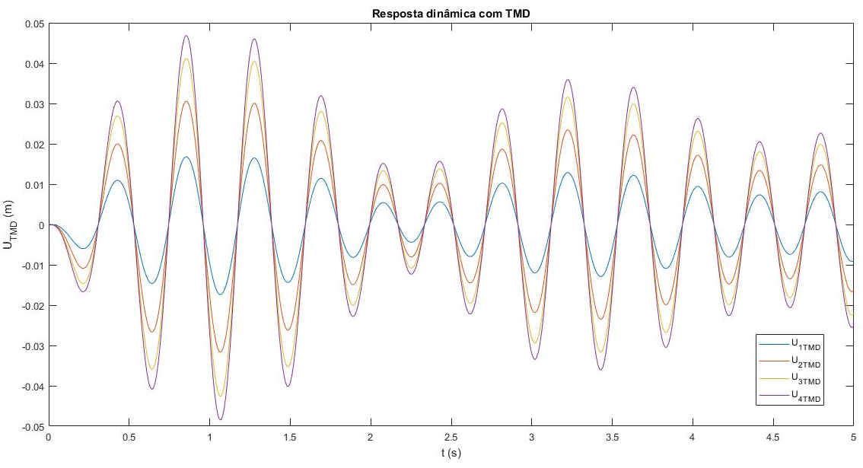
Resultados e Discussões
Resposta dinâmica: deslocamentos horizontais (sem TMD)
Resposta dinâmica: deslocamentos horizontais (com TMD)

Slide 14
Resultados e Discussões
Pavimento/ grau de liberdade | U (cm) - deslocamento horizontal
 | Sem TMD | Com TMD
1 | 1,74 | 1,68
2 | 3,17 | 3,06
3 | 4,27 | 4,12
4 | 4,86 | 4,68

Slide 15
Obrigado! Dúvidas?
PEF5916 – Dinâmica e Estabilidade das Estruturas

Slide 16
Estudo da dinâmica em um pórtico com auxílio do MATLAB
PEF5916 – Dinâmica e Estabilidade das Estruturas
Integrantes:
Juan Carlo Olmo Breda
Karina Bradaschia Rocha
Paula Meirelles Bolelli
Professor: Carlos Eduardo Nigro Mazzilli

